Slide 1
PROCESOS DE DOSIFICACION, MEZCLA Y CARGA DE UNA PLANTA DE ASFALTO
Leonardo Fabio Fernandez Diaz
Carlos Alberto Cruz Perez.
Universidad de La Salle.
Bogota D.C.

Slide 2
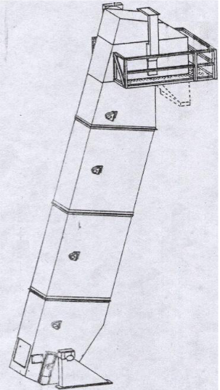
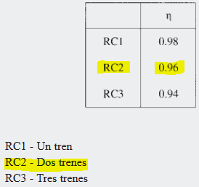




ELEVADOR DE CANGILONES.
Potencia teórica de cálculo (Na):
Potencia de entrada (Ne):
r es la eficiencia de rendimiento.

Slide 3




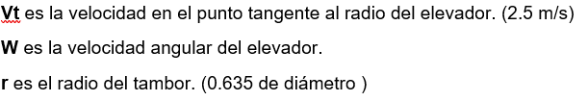
ELEVADOR DE CANGILONES.
Velocidad de salida del redutor:

Slide 4
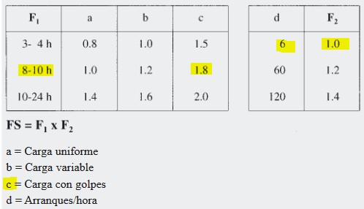


ELEVADOR DE CANGILONES.
Factor de servicio:
Potencia de mando:

Slide 5

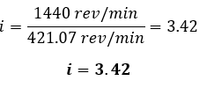
ELEVADOR DE CANGILONES.
Relacion de transmisión:

